Slide 1
T.C.
KASTAMONU ÜNİVERSİTESİ
TAŞKÖPRÜ MYO
BİLGİSAYAR PROGRAMCILIĞI
Programlama Temelleri
6. Bölüm
Öğr. Gör. Sevdanur GENÇ
sgenc@kastamonu.edu.tr
Kastamonu, 2019

Slide 2


AJANDA
STRİNG İŞLEMLERİ
  CONCAT()
  LENGTH()
  CHARAT()
  İNDEXOF()
  CONTAİNS()
  STARTSWİTH() - ENDSWİTH()
  REPLACE()
  EQUALS() - EQUALSIGNORECASE()
  SUBSTRİNG()
  TOUPPERCASE() - TOLOWERCASE()
  TRİM()
  SPLİT()

Slide 3
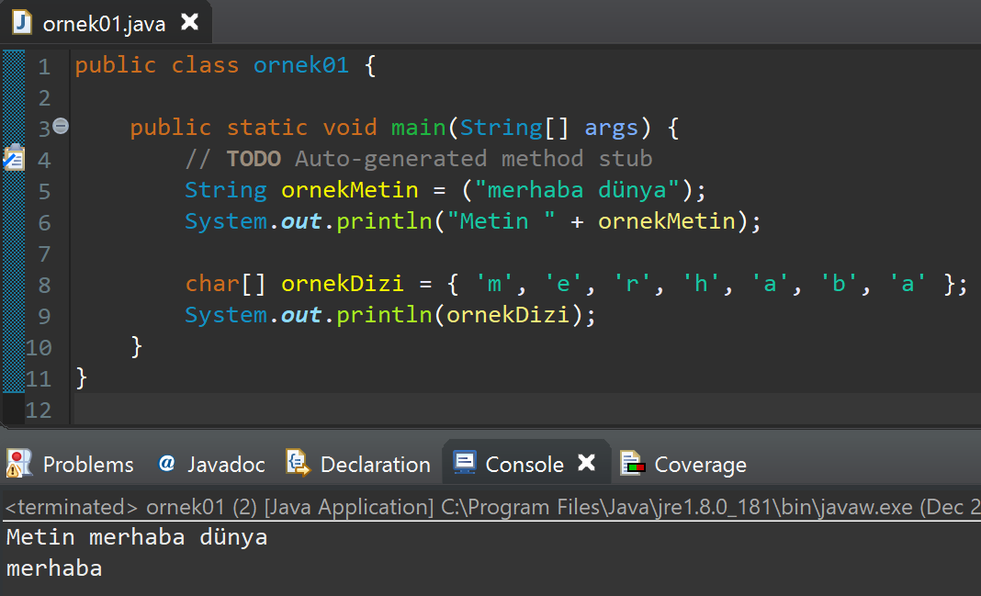
STRİNG İŞLEMLERİ

Slide 4
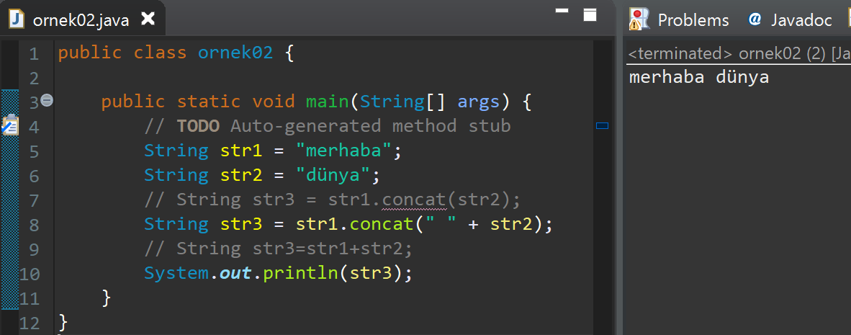
CONCAT()
İKİ STRİNG’İ BİRLEŞTİRMEYİ SAĞLAR. PRİNTLN METODLARINDA “+” OPERATÖRÜ İLE YAPILAN BİRLEŞTİRME İŞLEMİ YERİNE KULLANILABİLİR.

Slide 5
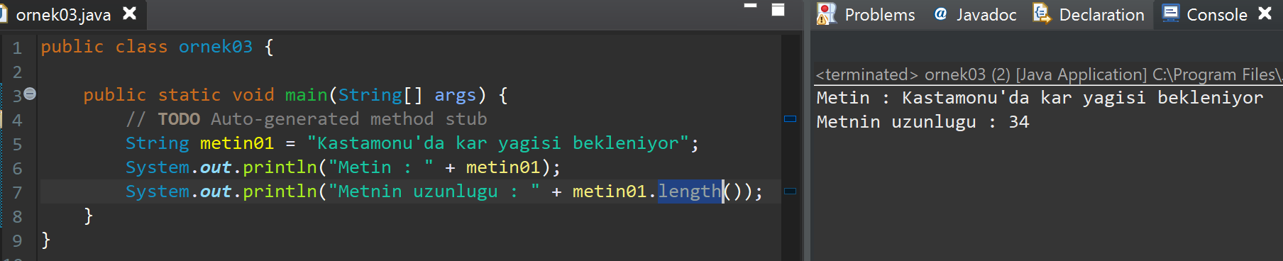
LENGTH()
METNİN UZUNLUĞUNU (KARAKTER SAYISINI) ÖĞRENEBİLECEĞİMİZ BİR METOTDUR.

Slide 6
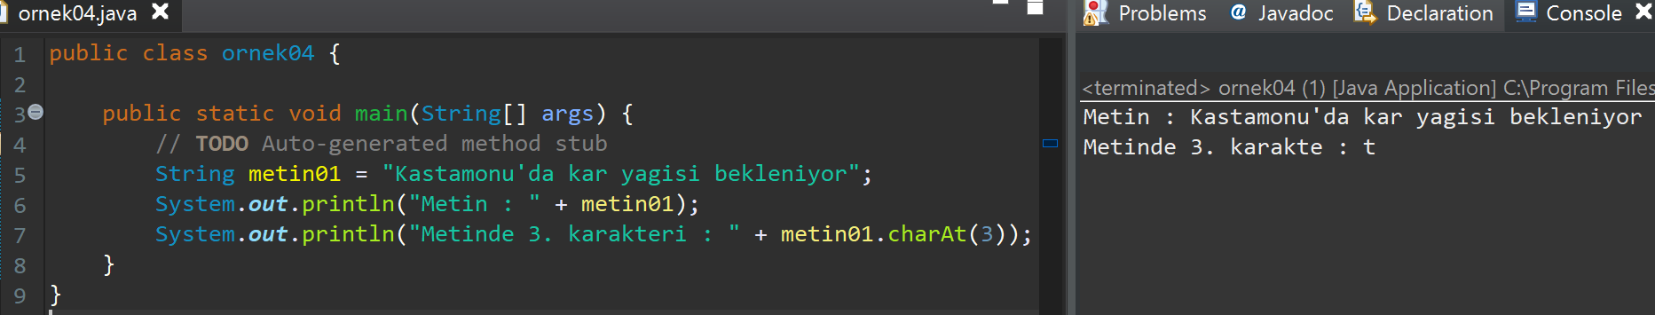
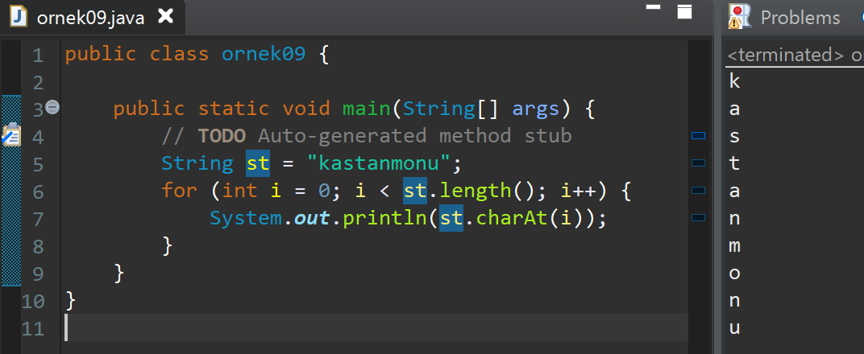
CHARAT()
STRİNG İÇERİSİNDE VERİLEN POZİSYONDAKİ KARAKTERİ ALABİLİRİZ.
STRİNG İÇERİSİNDE KARAKTERLER 0’DAN BAŞLAMAKTADIR.

Slide 7
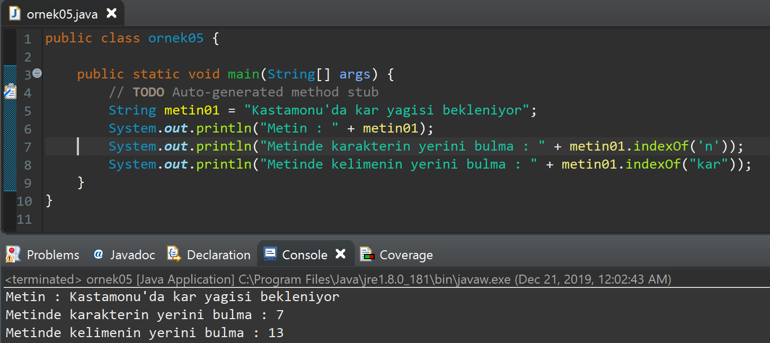
INDEXOF()
BİR HARFİN YA DA STRİNG DEĞERİNİN KAÇINCI DİZİNDEN (İNDEX) İTİBAREN BAŞLADIĞINI ÖĞRENMEK İÇİN KULLANILIR.
EĞER ARANAN METİN BULUNAMAZSA -1 DEĞERİ VERİR.

Slide 8
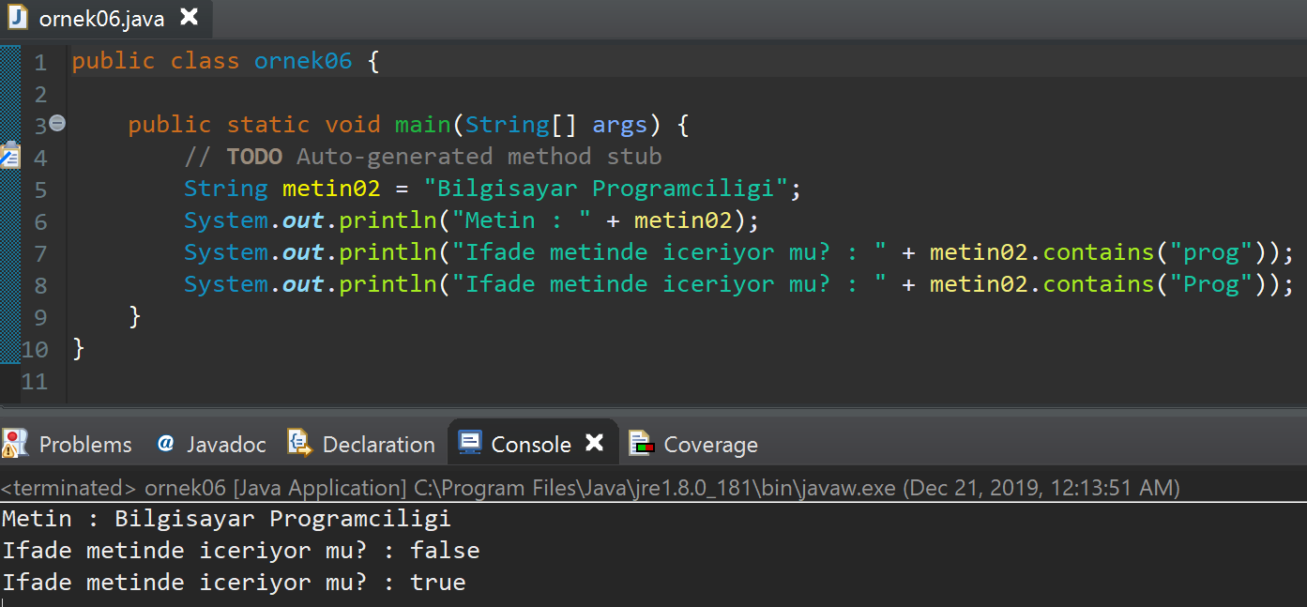
CONTAİNS()
BİR STRİNG İÇERİSİNDE ARAMA İŞLEMİ YAPMAMIZI SAĞLAR.

Slide 9
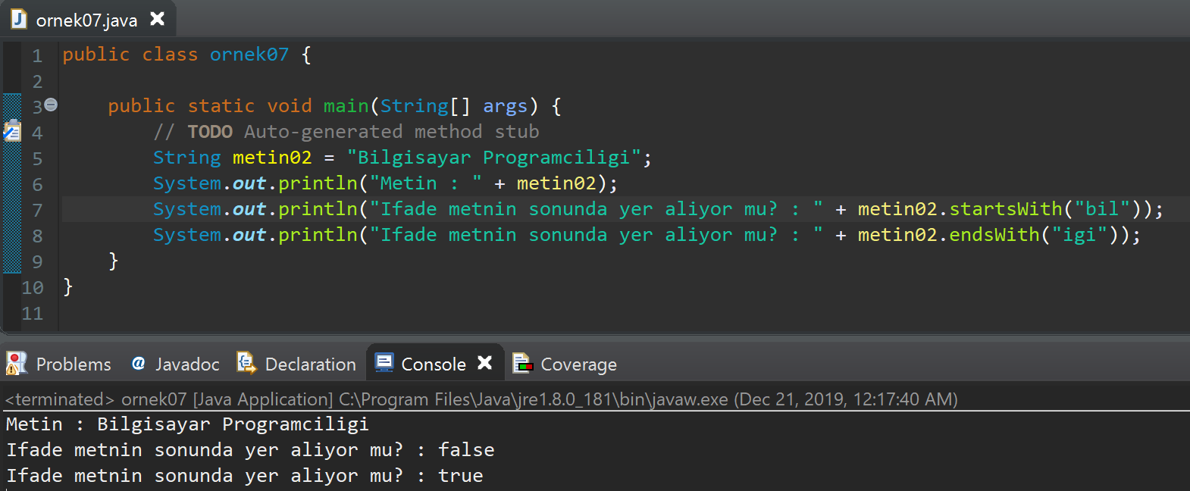
STARTSWİTH() - ENDSWİTH()
STARTSWİTH VE ENDSWİTH METODLARI İLE BAŞLANGIÇ VE BİTİŞ KONTROLLERİ YAPILABİLMEKTEDİR.

Slide 10
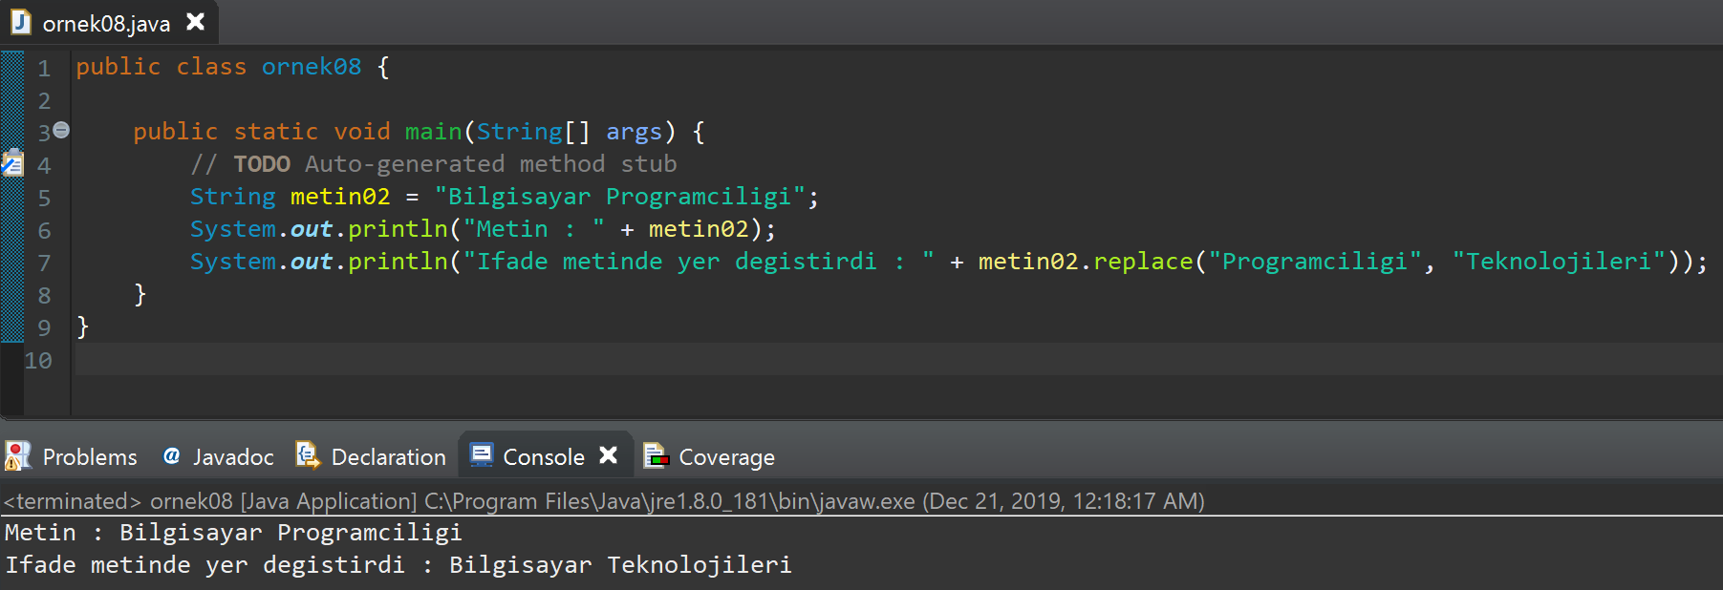
REPLACE()
REPLACE METODU UYGULANDIĞI STRİNG İÇERİSİNDE KARAKTER YA DA KARAKTER GRUPLARININ DEĞİŞTİRİLMESİNİ SAĞLAR.

Slide 11
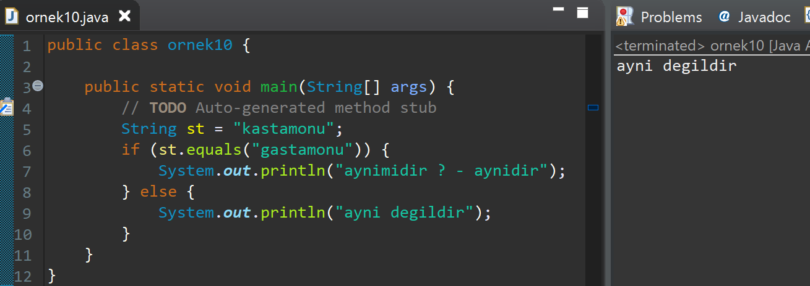
EQUALS()
BİR METNİ BAŞKA BİR METİNLE KARŞILAŞTIRMAK İÇİN KULLANILIRLAR.

Slide 12
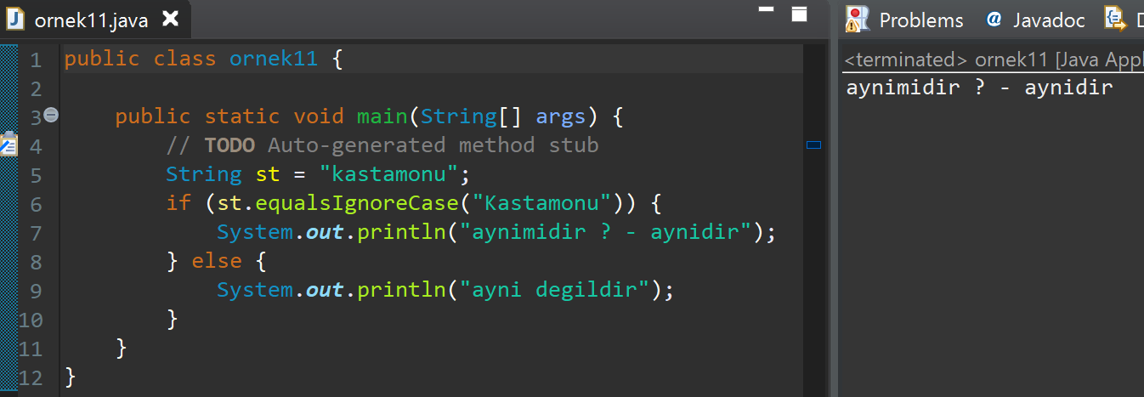
EQUALSIGNORECASE()
BİR METNİ BAŞKA BİR METİNLE KARŞILAŞTIRMAK İÇİN KULLANILIRLAR.
EQUALSIGNORECASE() : METNİ ÖNCE KÜÇÜK HARFLERE ÇEVİRİR SONRASINDA KARŞILAŞTIRMA YAPAR.

Slide 13
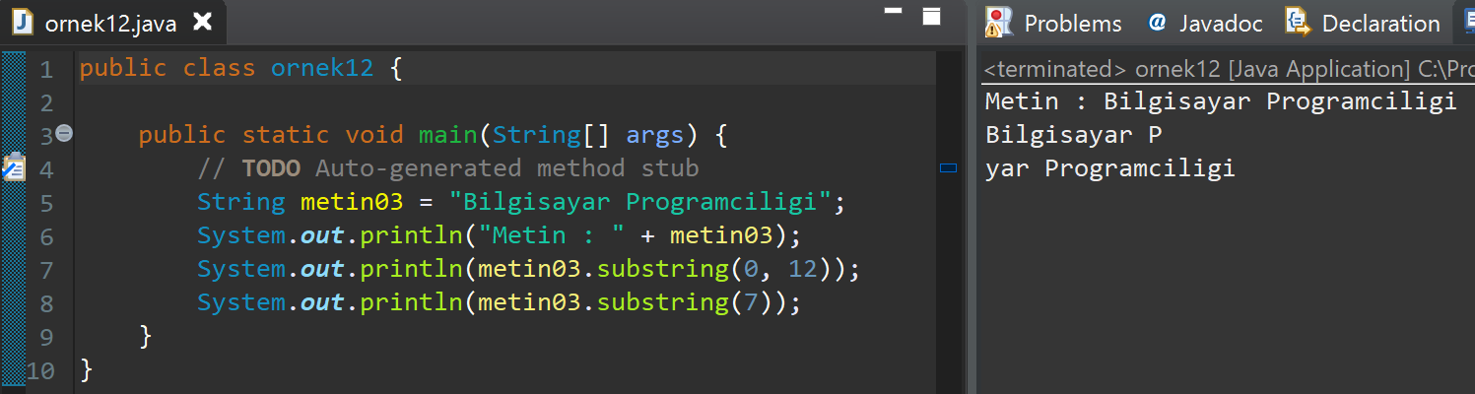
SUBSTRİNG()
STRİNGLERİ PARÇALAMAK İÇİN KULLANILIR.
İKİ FARKLI KULLANIMI VARDIR. TEK PARAMETRE VERİLDİĞİNDE O SAYIDAN SONRAKİ KARAKTER KÜMESİNİ ALIR. İKİ PARAMETRE VERİLDİĞİNDE İSE İLK PARAMETREDEN BAŞLAR VE İKİNCİ PARAMETRE SAYISI KADAR KARAKTERİ KÜMELER.

Slide 14
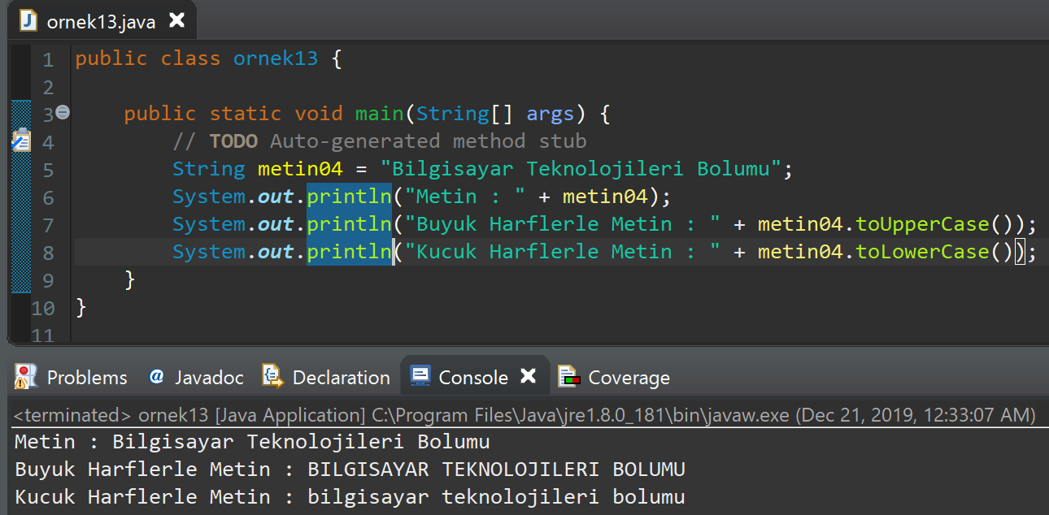
TOUPPERCASE() – TOLOWERCASE()
KÜÇÜK - BÜYÜK HARF UYUMUNU SAĞLAMAK İÇİN KULLANILAN METODLARDIR.

Slide 15
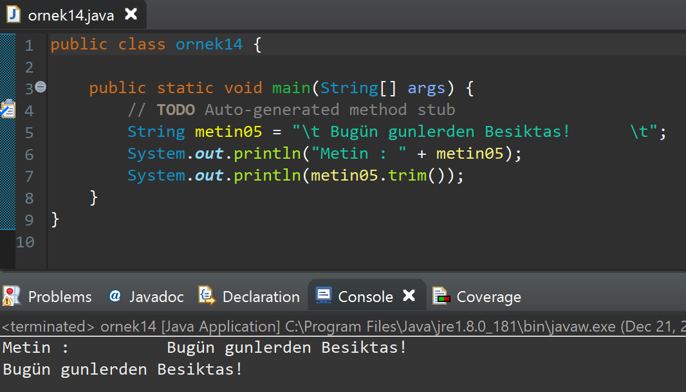
TRİM()
VERİLEN METİN İÇERİSİNDEKİ BOŞLUKLARI SİLMEK İÇİN KULLANILIR.
METNİN SONUNDA VE BAŞINDAKİ BOŞLUKLARI SİLER.

Slide 16
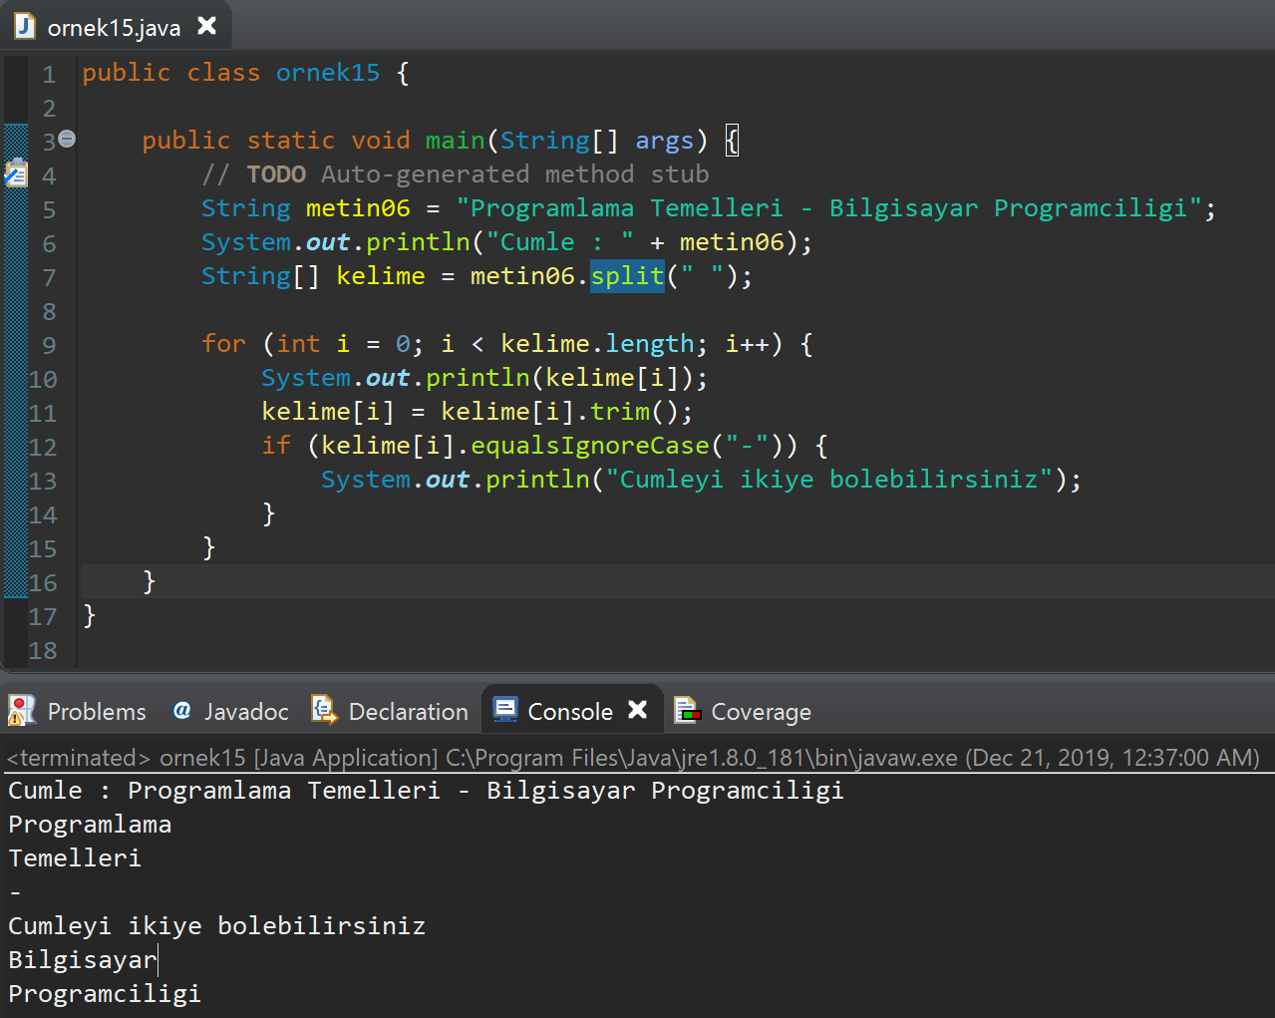
SPLİT()
METNİ PARÇALARA BÖLMEK İÇİN KULLANILIR.

Slide 17
KEYİFLİ ÇALIŞMALAR...

